Slide 1



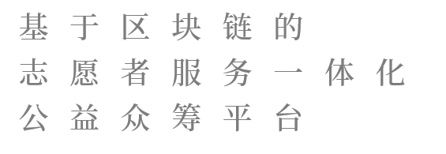

Slide 2
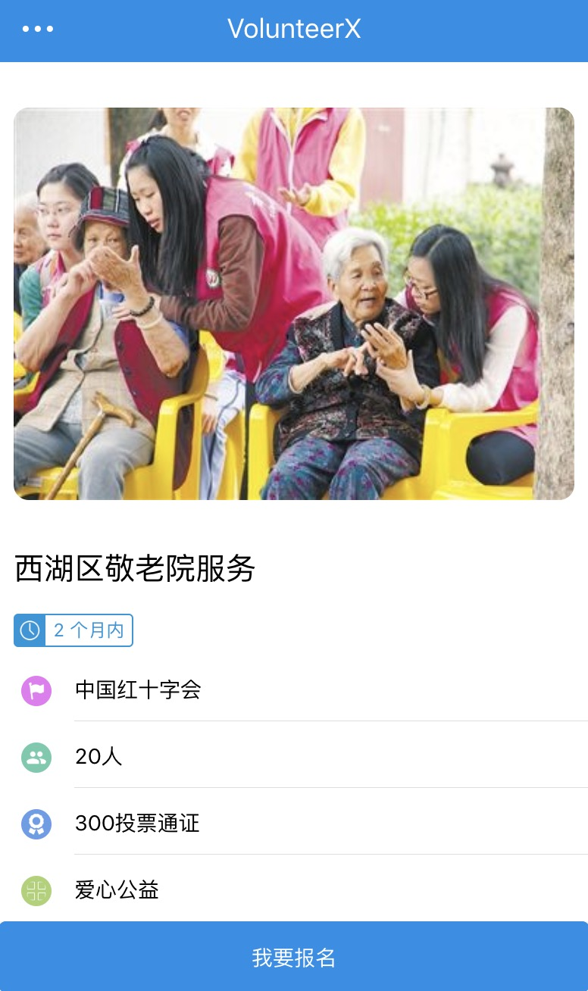

主要工作
VolunteerX 通过使用区块链技术，将公益捐赠过程转移到去中心化网络上进行，使得捐赠过程透明、可溯源，同时结合了志愿者服务，通过给予志愿者投票通证的激励。

Slide 3

公益平台（众筹平台或基金会）
资金运作不够透明
公益资金后续流向无法追踪
基金会决策机制
志愿者精神激励缺位

Slide 4


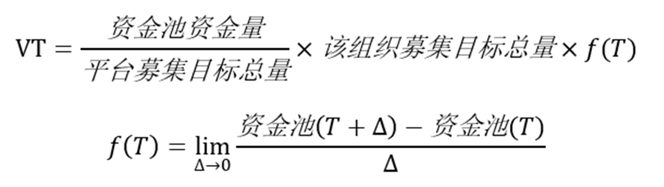
投票通证
公益通证

Slide 5






公益项目
希望小学
发布
发布
慈善组织
平台
参加
志愿者项目
志愿者

Slide 6




一名慈善家
电商
希望小学
平台

Slide 7


Slide 8



给出了一种基于区块链的共识捐献机制，更加能体现大众意向，同时减少了公益组织内部作恶的可能性。
优势
形成了志愿者服务的正反馈循环，有利于促进志愿者继续参加相关活动形成良性循环。
将公益资金转移到区块链上，公开透明。通过银行和电商的合作，使其后续流向可以被追溯，保证资金不被滥用。

Slide 9
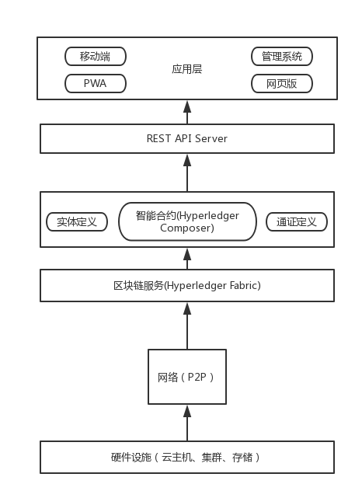
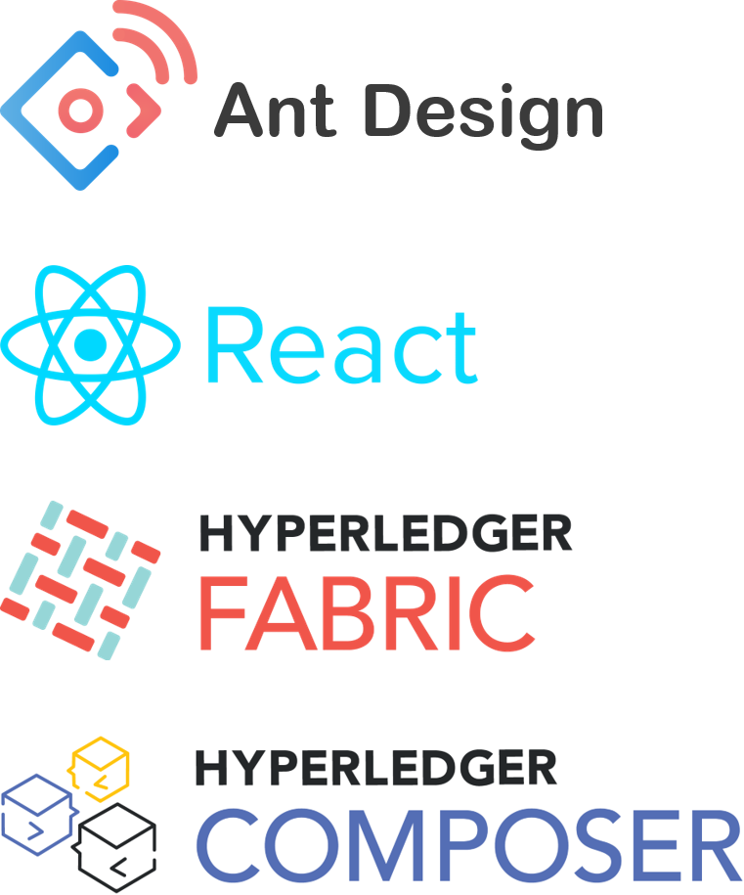

Slide 10



